Slide 1
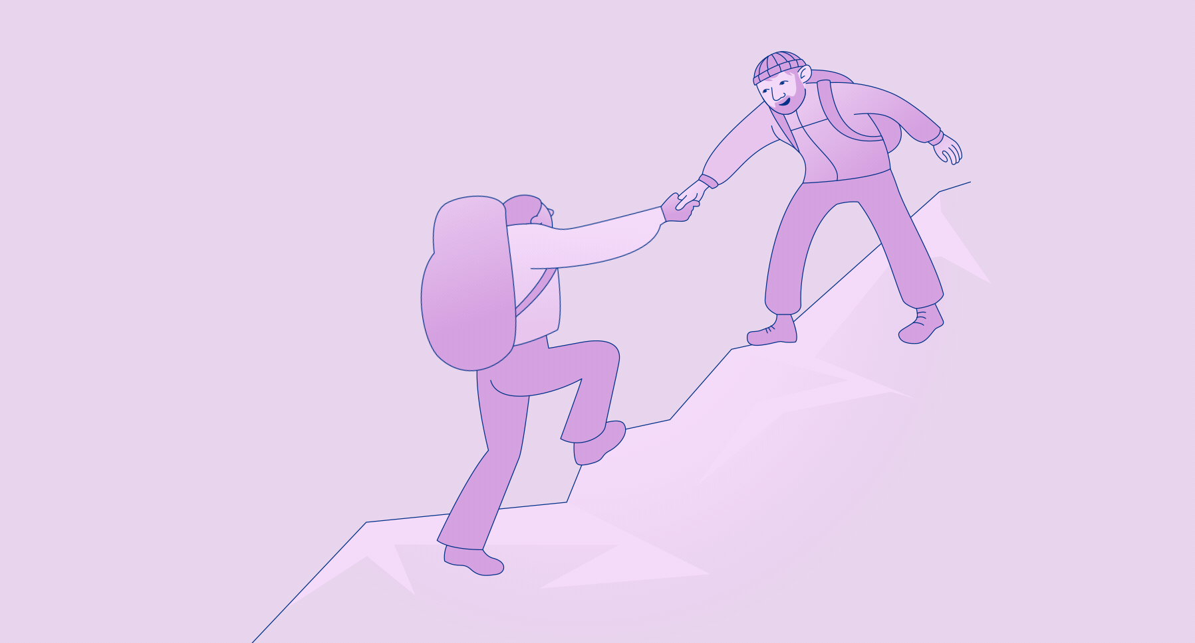
Kurs for pårørende til personer med bipolar lidelse
2
Notes:
Ønsk velkommen til kursgang 2.

Slide 2
Kursets innhold
Kursgang 1:
  Bipolarkurset
  Bipolar lidelse
  Pårørende
  Åpenhet overfor barn
Kursgang 2:
  Forebygging i varselfasen
  Kriseplan - hvordan gi hjelp og støtte
  Kommunikasjon: hvordan komme i posisjon som pårørende?
    Summegruppe om tiltak
  Erfaringsformidling
Notes:
NB! Det anbefales at denne kursgangen holdes etter/samme dag som kursgang 11 på Bipolarkurset. Dette slik at deltagerne har vært igjennom temaet om varselsfasen (kursgang 10) og kriseplan (kursgang 11) før de pårørende får informasjonen.
Tekst:
Sist snakket vi om bipolarkurset, bipolar lidelse, pårørendes rolle og åpenhet overfor barn i familien.
I dag skal vi snakke om temaer der dere som pårørende kan ha en spesielt viktig og aktiv rolle mtp hvordan sykdommen forløper og håndteres:
Forebygging i varselsfasen
Kriseplan - hvordan gi hjelp og støtte
Kommunikasjon: hvordan komme i posisjon som pårørende?
Mot slutten av dagen skal vi høre fra erfaringsformidler, som selv har bipolar lidelse
Det vil også denne gangen bli anledning til å dele erfaringer med hverandre i summegrupper.
Erfaringsformidler presenteres om vedkommende er kommet.
Erfaringsformidler har sitt innlegg, inkludert spørsmål fra deltakerne, de siste 50 min.
Dersom man ikke har erfaringsformidler kan man vise innslaget fra Bipolardagen 2024 i regi av Bipolarforeningen: «Mor og datter, eller sykepleier og pasient» med Trine Tuvnes som har en bipolar lidelse og hennes mor Hanne. Se nærmere informasjon om dette på nest siste bilde.

Slide 3

Forebygging i varselfasen
Hva:
Overgangsfase mellom stabilitet og en fullt utviklet
affektiv episode
Milde symptomer varsler om at en ny episode
kan være i anmarsj
Hvorfor:
Det er mulig å stoppe eller dempe en ny sykdomsepisode med riktige tiltak, tidlig nok
For å få til det, må man identifisere pålitelige varselsignaler
Notes:
Tekst:
Nå skal vi snakke om varselfasen, som kommer før en affektiv episode. Deltagerne på Bipolarkurset har lært (eller skal lære, dersom denne kursgangen ikke har vært holdt enda) om hva varselsignaler er, og hvilke tiltak de selv kan gjøre for å bremse eller stoppe utviklingen av en ny episode.
Hva er varselfasen:
En overgangsfase mellom stabilitet og en fullt utviklet affektiv episode
Den kjennetegnes av milde symptomer som varsler om at en ny affektiv episode kan være i anmarsj
Varigheten av varselfasen varierer, men det er ofte snakk om dager. Noen ganger utvikles en full episode i løpet av timer (brå/akutt debut), andre ganger kan en episode bygge seg opp over noe tid – spesielt depresjoner.
Hvorfor er den viktig:
Forskning og erfaringer viser at det er mulig å stoppe eller dempe en ny sykdomsepisode hvis man gjør riktige tiltak tidlig nok
Men for å få til det, må man først identifisere pålitelige varselsignaler
Tilleggsinformasjon ved behov (om hvem varselsignalmetodikken passer best for):
Pålitelig identifisering av varselsignaler forutsetter at man kan legge merke til endringer som indikerer starten på en ny affektiv episode.
Det er lettest å oppdage avvik hvis «bakteppet» er mest mulig stabilt både hva gjelder psykisk tilstand og livsførsel.
Eks: For en person som opplever mye psykisk ustabilitet i friskeste fase, hyppig bruker rusmidler, har ustabil livsførsel og døgnrytme, få faste rutiner i livet o.l., kan det være vanskelig å finne ut hva som er pålitelige varselsignaler. Det kan bli mange falske alarmer som igjen virker forvirrende og demotiverende. For disse vil det være mer hensiktsmessig å fokusere på å oppnå større stabilitet i vedlikeholdsfasen og heller benytte varselfasemetodikken når forutsetningene er bedret.
Varselsignalmetodikken passer derfor best for de som:
Er stemningsstabile eller har relativt stabile og forutsigbare symptomer i vedlikeholdsfasen
Har en stabil livssituasjon med et relativt regelmessig og forutsigbart liv
Opplever rene affektive episoder (ikke-blandede episoder)
Blandede tilstander (samtidige symptomer fra begge polariteter eller rask veksling mellom polene) er ofte uforutsigbare og uoversiktlige. Personer med blandede tilstander kan kartlegge varselsignaler, men uten en tydelig polaritet er det vanskelig å sette inn rene riktige tiltak. Da må man undersøke om det er mulig å finne mer skreddersydde tiltak med forebyggende effekt.
Merknad: Hentet fra kursgang 10

Slide 4
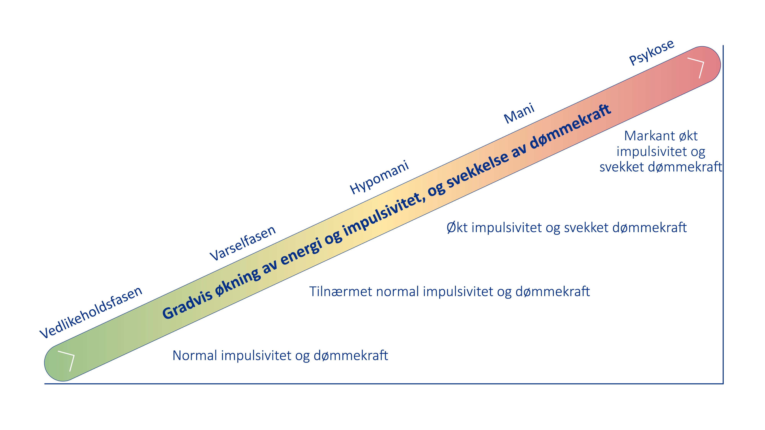
Evnen til å forebygge og håndtere (hypo)mani svekkes som følge av symptomenes intensitet
«Å være i sine følelsers vold»
Mye «gass» – lite «brems»
Selvregulering nærmest umulig
Andre må gripe inn
«Å være herre i eget hus»
Lite «gass» – mye «brems»
Selvregulering mulig, men vanskelig over tid
Motivasjonen til å forebygge er ofte lav
Gode forutsetninger for å forebygge
Tilnærmet normal selvreguleringsevne
De beste forutsetningene for å iverksette forebyggende tiltak
©Dag V. Skjelstad, 2017
Notes:
Når denne figuren vises er det viktig å gå igjennom underpunktene nedenfor.
Tekst:
Maniske tilstander utvikles ofte raskere enn depressive tilstander. Etter hvert som tilstandsintensiteten øker, svekkes impulskontrollen og dømmekraften. Man mister både evne og motivasjon til å bremse tilstanden. Det er derfor viktig å reagere raskt.
Vedlikeholdsfasen: Normal impulsivitet og dømmekraft
Ingen eller få og stabile symptomer. De beste forutsetningene for å iverksette forebyggende tiltak.
Varselfasen: Tilnærmet normal impulsivitet og dømmekraft
Fortsatt gode forutsetninger for å iverksette forebyggende tiltak - hvis man har bestemt seg for dette på forhånd. Da er det også lettest å bryte tilstandens selvforsterkende spiraler og få best effekt av tiltakene.
Tilnærmet normal selvreguleringsevne. Impulsene er svake nok til å kunne stoppes og refleksjonsevnen er intakt
Hypomani: Økt impulsivitet og svekket dømmekraft
Selvregulering mulig, men vanskelig over tid
Motivasjonen til å forebygge er ofte lav pga. sterke lystimpulser og ignorering av skadelige konsekvenser
Mani/(psykose): Markant økt impulsivitet og svekket dømmekraft
Selvregulering nærmest umulig
Andre må gripe inn for å forhindre skade
Mange med fulle manier «leker med ilden»: de ønsker å oppleve hypomani, men ikke full mani. De sjanser på at de klarer å beholde kontrollen og velger å «smake på» hypomanien. Dette går ikke alltid bra.
Ressurs for videre lesing:
Skjelstad (2021) s. 264
Merknad: Hentet fra kursgang 10

Slide 5
Hva er gode varseltegn?
Tegn = atferd
Opptrer tidlig i varselfasen
Atferden må være konkret og spesifikk
Bør helst være avvik fra en daglig rutine eller vane
Være spesifiserbar
  Hvis atferden ikke er avvikende, kan omfanget eller måten
  å gjøre noe på være det
  Formuleres da som en regel
Notes:
Tekst:
Tegn = atferd
Opptrer tidlig i varselfasen
Atferden må være konkret (enkel å oppdage / observere) og spesifikk (unik / pålitelig)
Bør helst gjenspeile noe uvanlig, et avvik fra en daglig rutine eller vane, slik at man kan sjekke daglig
Være spesifiserbar
Hvis atferden ikke er avvikende, kan omfanget eller måten å gjøre noe på være det.
Formuleres da som en regel (se neste lysbilde)
Ressurs for videre lesing:
Kap. 16 i Skjelstad, 2021

Slide 6
Eksempler på hypomaniske varseltegn
Avvikende atferd
Noe man ellers aldri gjør, eller noe man gjør daglig men slutter med
Trener / rydder og vasker før jobb
Begynner å røyke igjen
Bruker en viss type sminke
Kjører på rødt lys
Kjøper nips i bruktbutikk
Ringer ikke til ektefellen i løpet av arbeidsdagen
Avvik formulert som en regel
Noe man ellers gjør, men omfanget eller måten avviker på en unik måte
«Sover mindre enn fem timer to netter på rad uten å duppe av på dagtid»
«Røyker >15 sigaretter uten å være på fest»
«Poster >10x på sosiale medier på en dag»
«Har på rød kjole på jobb minst to dager på rad»
«Har sex/trener minst 2x på en dag»
«Spiser maksimalt 1x om dagen»
Notes:
Les opp noen eksempler på (hypo)maniske varseltegn på avvikende atferd og avvik formulert som regel.
Tekst:
Det er viktig å understreke at dette er individuelle tegn som er unike for enkeltpersoner og som ikke kan generaliseres til andre. For at f.eks. «Trener før jobb» skal være et pålitelig tegn, må dette kun være noe som skjer i varselfasen (og ev. i sykdomsfasen), men ikke i vedlikeholdsfasen.
Eksemplene i anførselstegn er formulert som regler:
I det første eksempelet sover personen vanligvis 7,5-8 timer i vedlikeholdsfasen og pleier å duppe av på ettermiddagen ved lite søvn, i hvert fall etter to netter med lite søvn.
I eksempel to røyker personen vanligvis ikke mer enn fem sigaretter i hverdagen og noen ganger noe mer ved festlige anledninger.

Slide 7
Eksempler på depressive varseltegn
Avvikende atferd:
Begynner å lese selvhjelpsbøker /
bibelen
Hører på «Everybody hurts» av R.E.M.
Slutter å barbere meg om morgenen
Avvik formulert som regel:
«Vasker ikke familiens klær to dager
på rad»
«Kjøper sjokolade sent på kvelden»
«Trener ikke minst to dager på rad selv om jeg har tid og mulighet»
«Tar ikke telefoner fra kjente selv om jeg har tid og mulighet»
«Velger heller å spise alene enn med kolleger to dager på rad»
Notes:
Les opp noen eksempler på depressive varseltegn under avvikende atferd og spesifisering av avvik formulert som regel

Slide 8
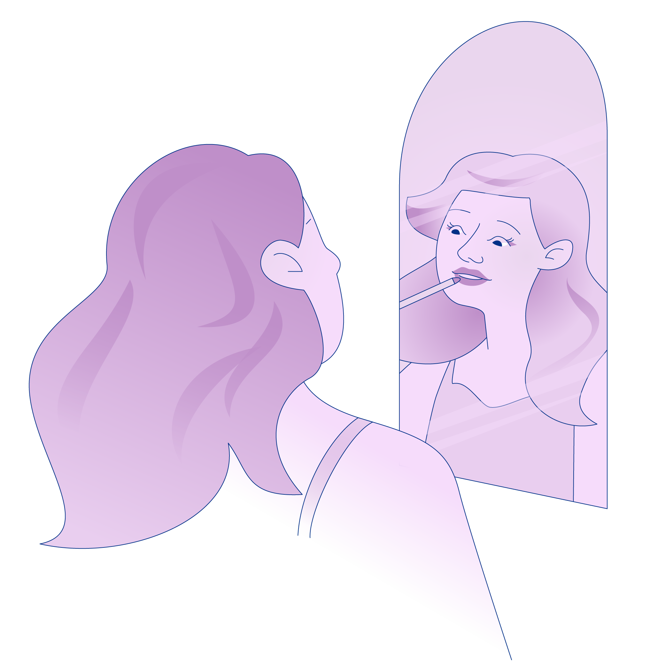
Noen områder hvor man kan finne varseltegn
Utseende, klesstil og tilbehør
Selvivaretakelse: spising, drikking, tannpuss, dusjing m.m.
Mobiltelefonbruk
Sosial kontakt og omgangsform
Pengebruk
Transportmidler
Søvn
Fysisk aktivitet
Huslige aktiviteter
Notes:
Tips til områder hvor man kan finne varseltegn.
Ressurs for videre lesing:
Kap. 16 i Skjelstad (2021) for flere eksempler

Slide 9
Hva er kriseplan for affektive episoder og selvmordsfare?
En beredskapsplan med avtaler personen har inngått med seg selv og andre om:
  hva som skal skje
  hvem som gjør hva
Deles med hjelperne
Revideres sjeldnere enn en forebyggelsesplan
Størst eierskapsfølelse hvis personen koordinerer utarbeidelsen selv
Bør skje når personen er stemningsstabil
Notes:
Tekst:
Jo mer alvorlig eller intens en affektiv tilstand er, desto dårligere klarer personen med bipolar lidelses å ivareta seg selv og desto større er behovet for ivaretakelse fra andre. Da trenger man et team av støttespillere som kan fylle ulike roller.
En kriseplan er en beredskapsplan for affektive episoder og selvmordsfare med avtaler med personen selv og andre om:
hva som skal skje (tiltak)
og hvem som gjør hva (rollefordeling)
Personen selv må i dialog med andre finne ut hvilke hjelpebehov vedkommende har ved affektive episoder. Det er f.eks. naturlig å ha mindre behov for at andre overtar ansvar hvis personen kun opplever hypomanier enn hvis personen opplever fulle manier.
Personen velger selv sitt «kjerneteam» blant aktuelle hjelpere, dvs. de som skal involveres i utarbeidelsen av kriseplanen og ha viktige roller ved kriser. Dette bør helst være personer som personen selv har en relasjon til over tid, f.eks. pårørende, fastlege, helsepersonell i den kommunale helsetjenesten og behandler i spesialisthelsetjenesten. Andre kan personen gjøre avtaler med uten at de er en del av «kjerneteamet», som venner eller arbeidsgiver.
Kriseplanen deles med hjelperne
Ideelt sett bør alle i kjerneteamet møtes for å avklare hvem som skal gjøre hva i ulike situasjoner. I forkant er det en stor fordel om personen selv og i dialog med andre har identifisert hvilke behov personen har i ulike situasjoner som kan oppstå. Man bør også snakke om hindringer for at planen tas i bruk og hvordan de kan løses. Om det ikke er mulig å samle alle i kjerneteamet, kan personen gjøre avtaler med hjelperne hver for seg.
Alle i kjerneteamet får en kopi av planen og den bør skannes inn i journalen der personen mottar behandling (helseforetaket, fastlegen, kommunen).
Kriseplanen revideres typisk sjeldnere enn en forebyggelsesplan, f.eks. ved evaluering av hvordan planen fungerte etter en krise
En kriseplan inneholder stående avtaler med andre, mens en forebyggelsesplan er et personlig arbeidsdokument som kan revideres fortløpende.
For å få eierskap til planen bør personen selv helst koordinere utarbeidelsen.
Hvis personen syntes det er vanskelig, kan personen spørre en av hjelperne sine.
Faste behandlere har også et eget ansvar for å ta initiativ til at det lages en kriseplan.
Planen lages når personen er stemningsstabil og har best selv- og sykdomsinnsikt. Bruk de gode tidene til å planlegge for de dårlige! Vær i forkant!
Kriseplanen utarbeides i vedlikeholdsfasen.
En kriseplan forutsetter samarbeid, og samarbeid forutsetter åpenhet. Det kan være utfordrende for personen selv å være åpen og samarbeide med andre om egen lidelse.

Slide 10
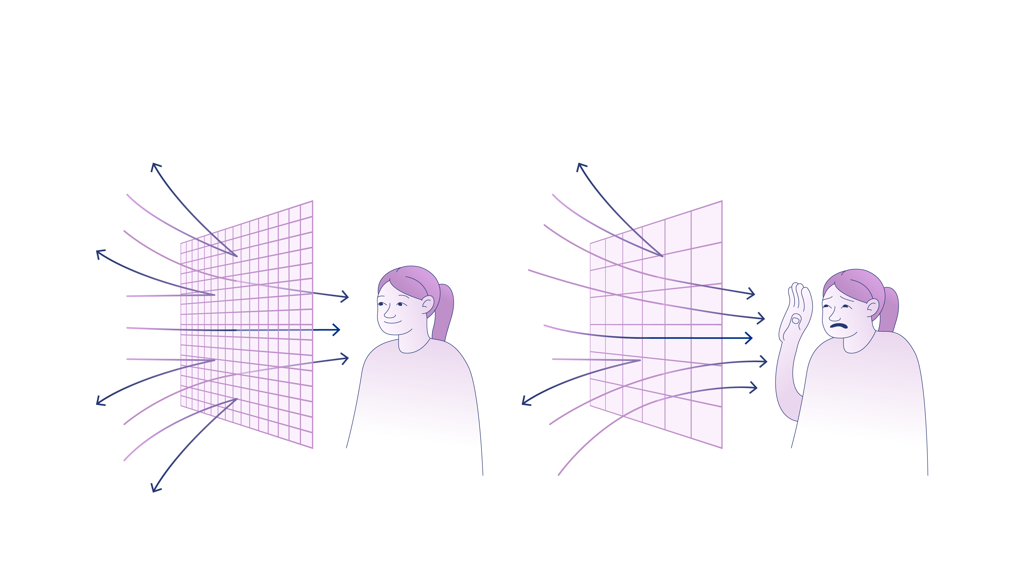
Stemningsstabil og mottakelig?
Notes:
Tekst:
Timing er viktig. Både ved hypomani/mani og depresjon svekkes evnen og motivasjonen til rasjonell tenkning og gode valg. Forutsetningene svekkes ytterligere ved psykoser. Bruk de gode dagene i vedlikeholdsfasen til å forberede de dårlige.
Tilleggsinformasjon ved behov:
Når du som kursleder underviser pårørende i sorteringsfilteret slik det fremkommer på bildene, er det viktig å beskrive hvorfor filteret er tett- eller tynnvevd:
Vi har alle et psykologisk filter som siler inntrykk, impulser, informasjon og kommunikasjon som vi blir utsatt for og tar til oss. Dette kan være veldig individuelt.
Vanligvis har vi et filter som gjør at vi kan skille på hvilke inntrykk vi trenger å forholde oss til og hvilke vi kan sile ut. Når vi blir syke, er ikke filteret så tett og alle inntrykk går mer inn på oss. Da kan man oppleve at symptomene blir mer tilstedeværende og til slutt overveldende. I en slik situasjon kan det bli krevende med kommunikasjonen. Både mengden sosial kontakt og varigheten av samtaler må tilpasses personens kapasitet.
Ressurs:
Video for bruk i undervisning om sorteringsfilter: Sorteringsfilteret – YouTube

Slide 11
Tre kriseplaner i en
Inneholder egne planer for (avhengig av behov):
  (Hypo)mani / blandet episode
  Depresjon / blandet episode
  Selvmordsfare
Notes:
Tekst:
Kriseplan ved bipolare episoder og selvmordsfare inneholder egne planer for (avhengig av behov):
(Hypo)mani/blandet episode
Depresjon/blandet episode
Selvmordsfare
Ressurs for videre lesing:
Se eksempel på delvis utfylt kriseplan finnes i Skjelstad (2021), s. 296-98.

Slide 12
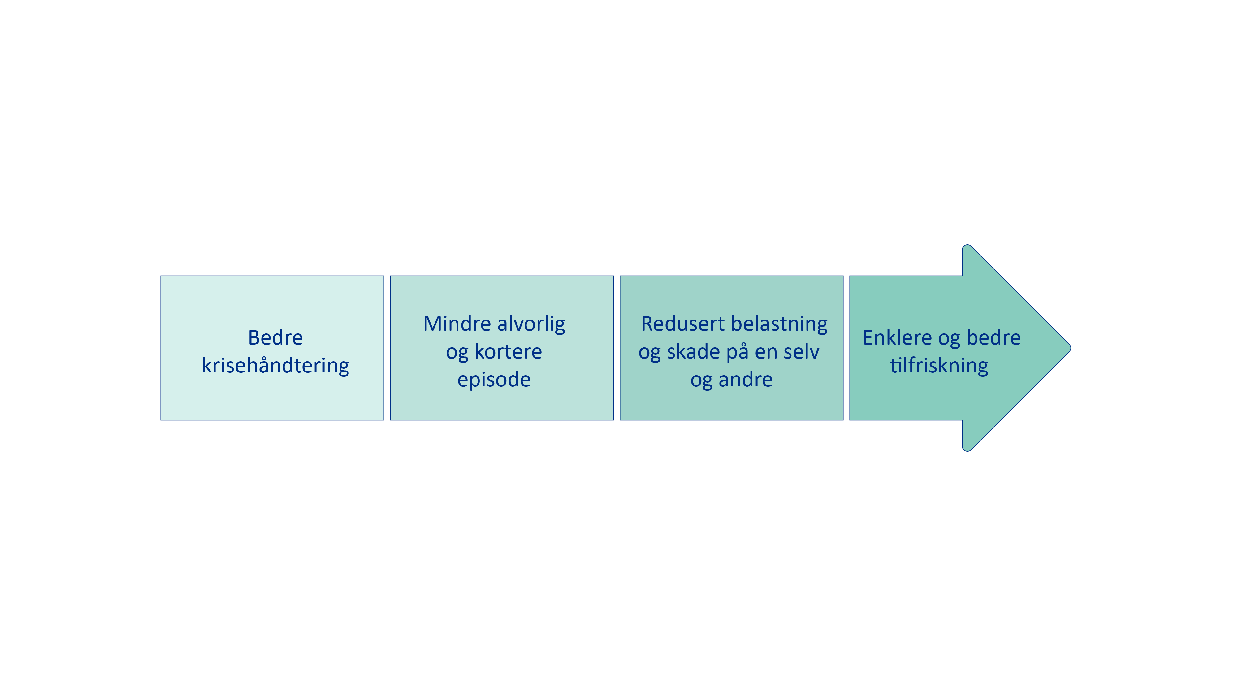
Fordeler med en god og gjennomførbar kriseplan
Notes:
Tekst:
Gjennomføringen av en god kriseplan kan ha gunstig virkning på sykdomsforløpet og redusere negative konsekvenser for personen selv og andre. Boksene i figuren utgjør en kjede der innholdet i boksen til høyre er en positiv konsekvens av den forutgående.
Krisehåndteringen kan forbedres av god kommunikasjon mellom hjelpere, tydelig definerte oppgaver og klar rollefordeling. Et godt team jobber sammen til det beste for personen og kan rådføre med hverandre i kritiske situasjoner, som ved spørsmål om innleggelse.
God krisehåndtering gjør at tiltak kan settes inn tidligere i sykdomsutviklingen. Det kan forhindre at en affektiv episode eskalerer og redusere episodens varighet.
Spesielt alvorlige sykdomsepisoder kan innebære kaotiske og vonde situasjoner. Mindre alvorlige og kortere episoder kan redusere belastningen og skadevirkningene/negative konsekvenser for personen selv, familien, relasjoner til andre, økonomi, framtidsutsikter m.m. Tvangsinnleggelser kan unngås. Innleggelse kan ev. skje frivillig på et tidligere stadium.
Færre skadevirkninger gir færre problemer å bekymre seg for når man er i tilfriskning etter en affektiv episode (f.eks. mindre skam og skyld for ting man har gjort i en manisk tilstand, ødelagte relasjoner, praktisk-økonomiske problemer). Færre slike belastninger øker sannsynligheten for raskere tilfriskning (f.eks. at depresjonen i etterkant blir kortere og mindre alvorlig).

Slide 13
Andre fordeler
Et godt samarbeid i prosessen med å utarbeide planen kan bl.a. føre til:
  Større selv- og sykdomsinnsikt for personen selv
  Pårørende / hjelperne forstår personen bedre, hvordan personen fungerer i ulike tilstander og hva personen egentlig ønsker når det er krise
  Personen forstår hjelpernes behov, muligheter og begrensninger bedre
  Stressreduksjon og økt trygghet for personen og for pårørende
Notes:
Tekst:
Et godt samarbeid i prosessen med å utarbeide planen kan bl.a. føre til:
Større selv- og sykdomsinnsikt
At pårørende og andre støttespillerne forstår personen bedre, hvordan personen fungerer i ulike tilstander og hva personen egentlig ønsker når det er krise
Tydelig beskjed fra personen selv gjør det lettere for pårørende og andre å stå støtt når personen endrer mening pga. mani eller depresjon
At personen selv forstår pårørendes og andre støttespilleres behov, muligheter og begrensninger bedre
Stressreduksjon og økt trygghet for personen selv og støttespillerne
Økt forutsigbarhet, kontroll og sosial støtte (jf. kursgangen om stress)

Slide 14
Hva skal kriseplanen inneholde?
Kontaktpersoner
Medikamenter og viktig informasjon om somatisk helse
Eventuelle samtykker til utveksling av helseopplysninger
Klare og realistiske avtaler om hva personen selv og andre skal gjøre ved sykdomsepisoder og selvmordsfare
Notes:
Les høyt fra lysbildet om hva kriseplanen bør inneholde.

Slide 15
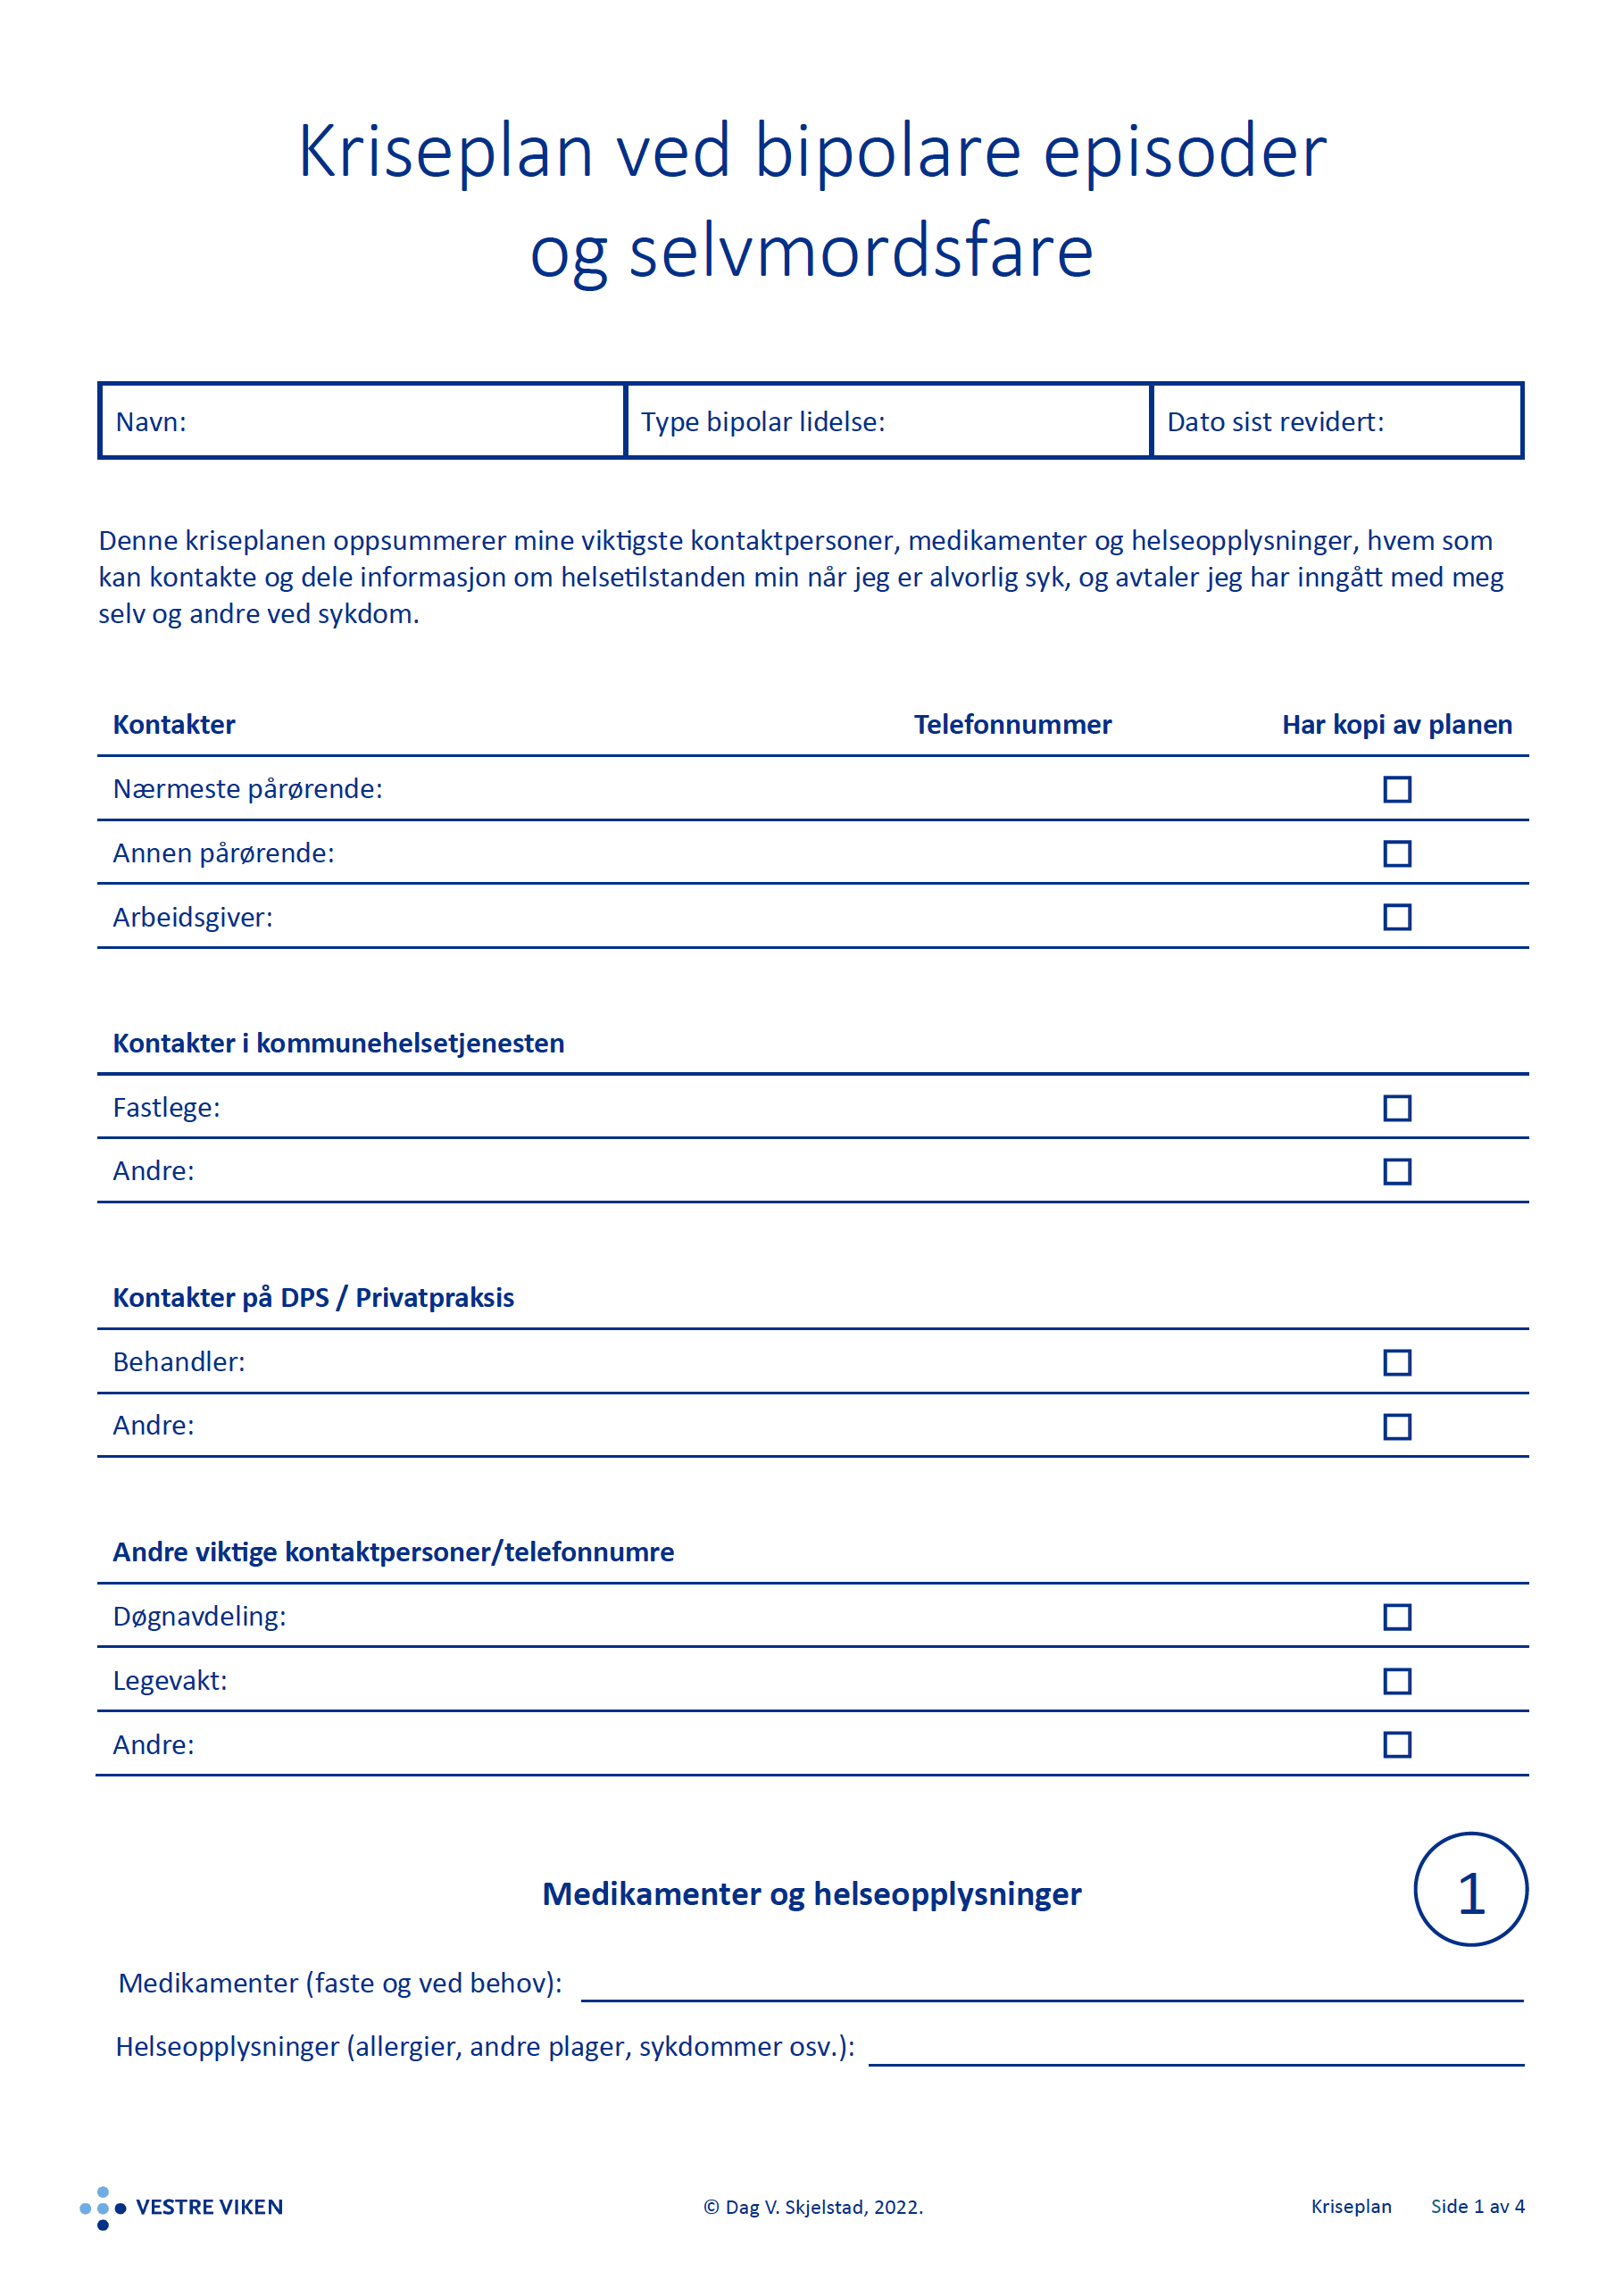
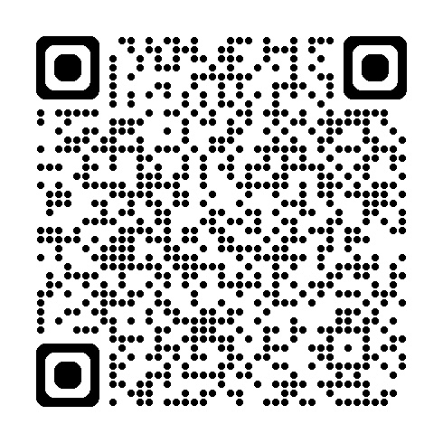
Kontaktpersoner
Notes:
Tekst:
Kriseplanen kan lastes ned på samme måte som forebyggelsesplanen. De nedlastbare planene ligger på samme nettside som presentasjonene fra pårørendekurset. QR-koden på lysbildet fører til en PDF versjon av kriseplanen.
Personen selv velger i samråd med sitt kjerneteam hvem som skal ha kopi av planen.

Slide 16
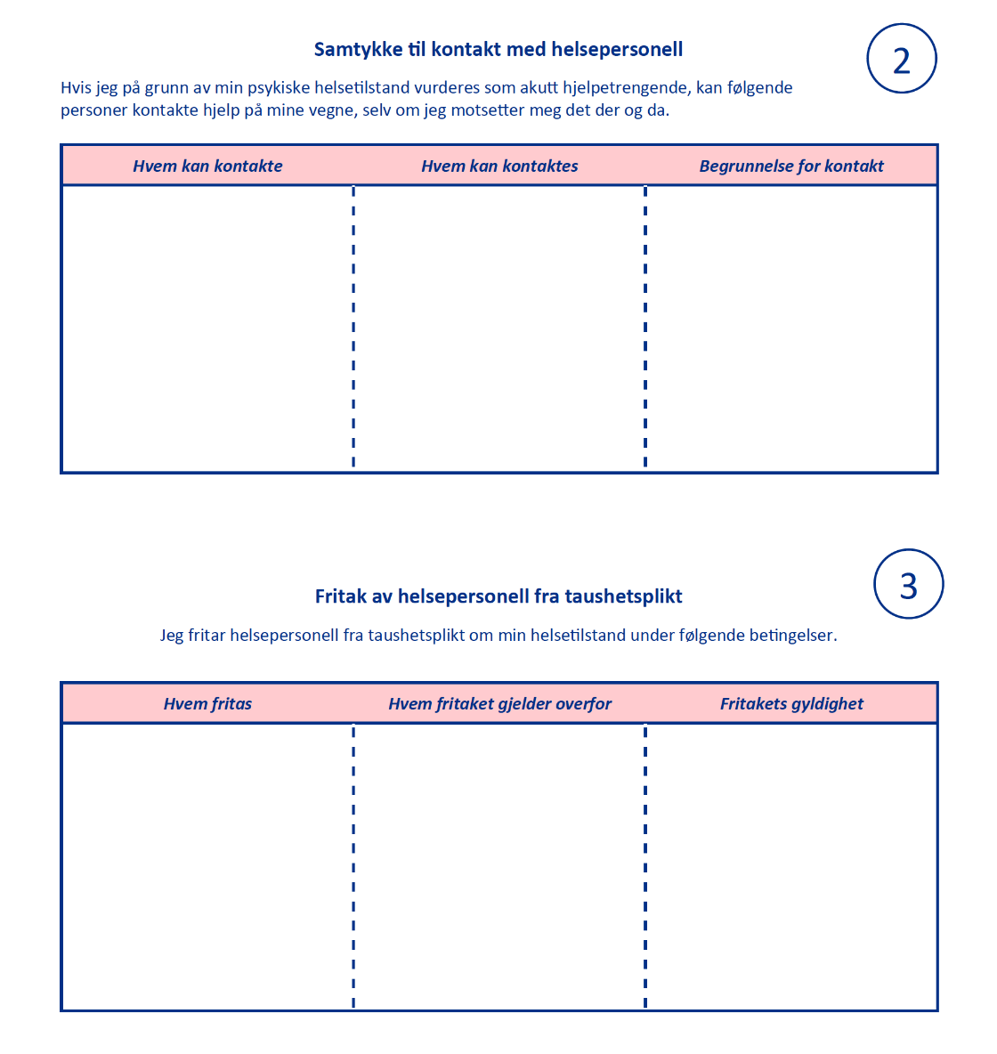
Medikamenter, helseopplysninger og samtykker
Notes:
Gjennomgå innholdet i lysbildet og hør om noen har spørsmål.
Tekst:
Vedr. samtykker må den enkelte selv og i samråd med andre vurdere hva som er nødvendig og i ens interesse. Man kan f.eks. spesifisere at et samtykke kun gjelder ved manier og psykoser.
I enkelte situasjoner kan helsepersonell imidlertid selv sette taushetsplikten til side og dele informasjon om pasienten med pårørende.
Tilleggsinformasjon ved behov:
Fra pårørendeveilederen om «Vurder om pårørende har rett til informasjon uavhengig av samtykke»
Nærmeste pårørende har rett til informasjon uavhengig av samtykke fra pasienten i den utstrekning «forholdene tilsier det».
Eksempler på slike forhold er:
bevisstløshet hos pasienten
forbigående psykiske forstyrrelser hos pasienten
øyeblikkelig hjelp-situasjoner der det er nødvendig å informere pårørende for å kunne innhente nødvendig informasjon fra dem.
Hvis det ikke foreligger opplysninger om motsetninger mellom pasientens og nærmeste pårørendes interesser, tilsier hensynet til både pasienten og nærmeste pårørende at informasjon blir gitt. Jo mer alvorlig pasientens tilstand er, desto større anstrengelser kan kreves av helsepersonellet for å informere de nærmeste pårørende, om pasientens helsetilstand og helsehjelpen som ytes.
Helsepersonell kan også unntaksvis sette taushetsplikten til side når «tungtveiende private eller offentlige interesser gjør det rettmessig å gi opplysningene videre». Pårørende har ikke krav på informasjon på dette grunnlaget. Helsepersonell må foreta en interesseavveining som likner de vurderinger som foretas i nødretts- og nødvergesituasjoner. Hensynet for å sette taushetsplikten til side, veies mot hensynet for å bevare taushet. Grunner til å sette taushetsplikten til side kan være:
fare for menneskeliv og helse
fare for skade på andre interesser som store materielle skader»

Slide 17
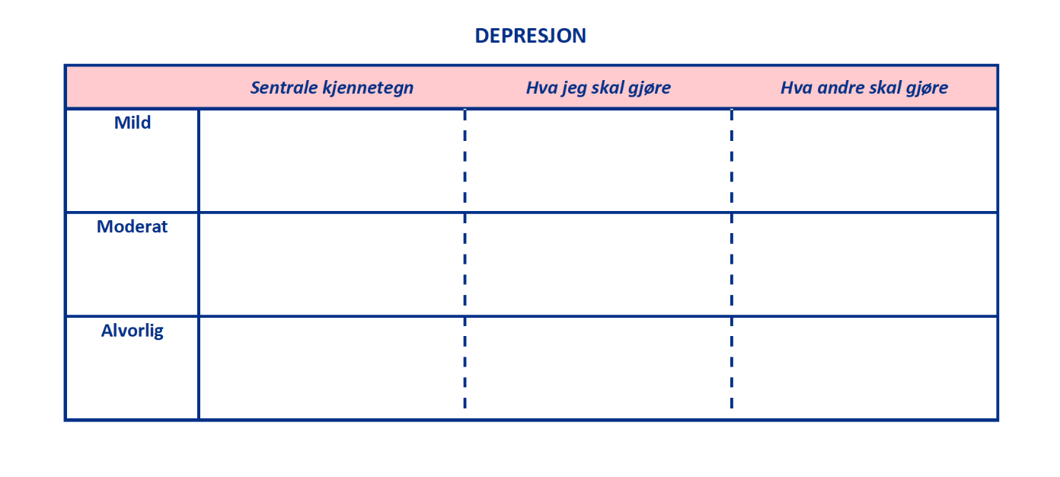
Kriseplan for depresjon
Personens avtaler med seg selv og andre
Eksempler på problemstillinger:
Hvordan nedjustere forventninger til seg selv i en depresjon?
Hva er realistisk å klare av selvivaretakelse, familiære, sosiale, praktiske,
jobb-/skolerelaterte forpliktelser?
Hva må settes på pause?
Hvilke aktiviteter kan distrahere, stimulere, vitalisere?
Hva trenger man hjelp til og hvem gjør hva?
Notes:
Tekst:
Ved depresjon er det mange som stiller for høye krav til seg selv. Man tenker at man «må» og «burde» gjøre ting, som om man har normalt stemningsleie og funksjonsnivå og at depressiv passivitet handler om manglende vilje og selvdisiplin. Dette indre stresset blir en ekstrabelastning.
Dette kan dempes ved å justere forventningene og ambisjonene slik at de blir mer realistiske og i samsvar med den depresjonsgraden man opplever (mild, moderat, alvorlig). Det forutsetter at man klarer å akseptere at depresjoner tar tid.
I planen kan man skrive opp eksempler på hva som er realistisk funksjonsnivå og konkrete aktiviteter man kan klare å gjøre.
Aktivitetene bør ikke være mer krevende enn at det er sannsynlig at man klarer å gjennomføre dem.
For mange eller krevende aktiviteter fører til nederlag og skuffelse som forsterker nedstemthet og oppgitthet. Det kan være lurt å dele opp gjøremål.
Ved alvorlig depresjon kan det være ambisiøst nok å klare å stå opp av sengen noen ganger i løpet av døgnet, spise litt mat, eksponere seg for lys og ivareta personlig hygiene.
Ved å snakke med kjerneteamet sitt om hva som er realistisk, vil også de kunne få nedjustert sine forventninger. Det kan gjøre det lettere for dem å se hva man har behov for hjelp til, samt redusere urimelige kommentarer («ta deg sammen!») og konflikter. Man bør avtale en måte å kommunisere sin tilstand på slik at hjelperne vet hva de skal bidra med i tråd med avtalene i planen.
Aktivitetskalender / kalender på mobil kan brukes for å detaljere daglige aktiviteter når man er deprimert. Å stimulere sansene og bevegelsesapparatet kan virke aktiverende og gi øyeblikk av tilstandslettelse (jf. motsykliske tiltak på kursgang 10).
Hva kan pårørende bidra med i en depressiv fase
Uttrykk forståelse og omsorg
Hjelp personen med å opprettholde selvivaretakelse og noe aktivitet
Unngå store diskusjoner
Legge til rette for små oppmuntrende/positive øyeblikk (lavt ambisjonsnivå)
Overta forpliktelser personen ikke er i stand til å gjøre

Slide 18
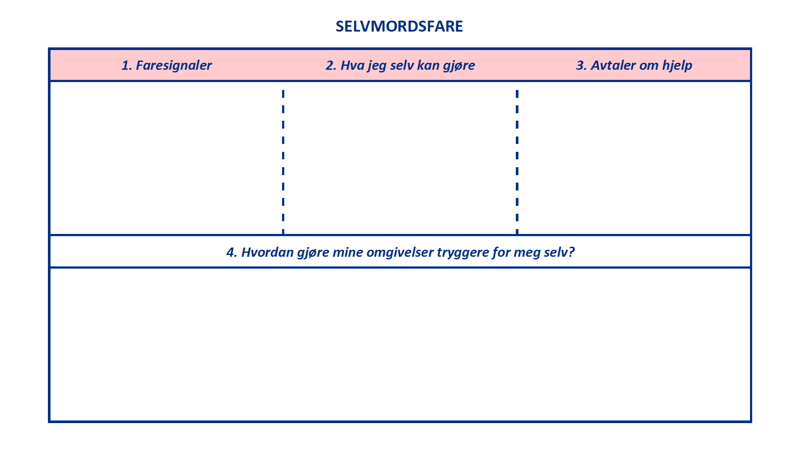
Kriseplan ved selvmordsfare
Ved selvmordstanker og -impulser
Utarbeides når man er mest
mulig stabil
Innebærer å:
kartlegge faresignaler basert på tidligere erfaringer
utarbeide tiltak man selv kan gjøre
gjøre avtaler med andre om hvordan de kan være til hjelp
redusere tilgang på selvmordsmidler
Notes:
Tekst:
En kriseplan ved selvmordsfare er en oversikt over faresignaler, og tiltak som personen selv kan iverksette og be om hjelp fra andre til å iverksette.
Benyttes ved selvmordstanker og -impulser
Planen utarbeides når personen selv er mest mulig stabil
Planen innebærer å:
kartlegge faresignaler basert på tidligere erfaringer
Faresignalene kan graderes etter alvorlighet, f.eks:
0 = Ingen selvmordstanker
1 = Tanker om å ta eget liv
2 = Intensjon om å ta eget liv med planlegging av metode og forberedelser
3 = Beslutning om å ta eget liv med en avklart metode i nær framtid
For at andre skal kunne fange opp faresignalene, må det avklares om og hvordan personen selv kan kommunisere disse til andre – f.eks. gjennom faregrad 0 til 3 over - og hvordan andre eventuelt kan fange opp faresignaler gjennom personens atferd. Tiltakene må tilpasses alvorlighetsgraden, altså være progressive.
utarbeide tiltak personen selv kan gjøre
gjøre avtaler med andre om hvordan de kan være til hjelp
redusere tilgang på selvmordsmidler

Slide 19
Avtaler om hjelp
Hvordan kan pårørende og
venner hjelpe?
  Lytte, uttrykke forståelse, unngå å
  kritisere, foreslå hva som kan hjelpe
  Være hos meg til jeg føler meg trygg
  Distrahere meg med hyggelige gjøremål
  Overta praktiske oppgaver
  Ringe behandleren og be om time. Ta meg med til legevakten/
  sykehuset hvis nødvendig
  Oppbevare våpen eller piller som jeg kan skade meg med
Notes:
På bipolarkurset snakker vi med deltagerne om hva de selv kan gjøre og hva de trenger hjelp til av pårørende, venner og profesjonelle. Denne plansjen inneholder noen forslag om hvordan pårørende og venner kan bidra ved selvmordsfare.
Les forslagene til hva andre kan gjøre høyt fra lysbildet.
SPØRSMÅL:
Har dere flere forslag (gjerne basert på egne positive erfaringer)?

Slide 20
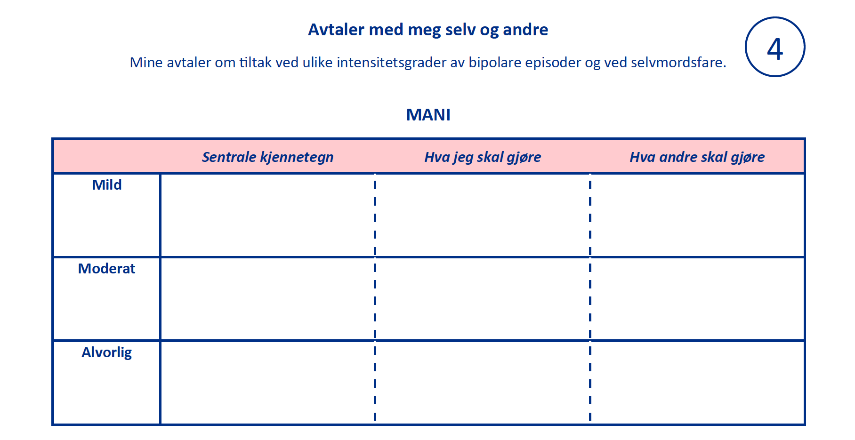
Kriseplan for
(hypo)mani
Eksempler på problemstillinger
vedr. avtaler med andre:
  Beløpsgrense på minibankkort eller andre økonomiske restriksjoner?
  Hvordan unngå store avgjørelser som du kan angre på i etterkant?
  Levere fra seg bilnøkler?
  Hvem passer på etterlevelse av medisinering?
  Rutiner for rask justering av medisinering?
  Hvem ivaretar eventuelle barn?
  Hvem varsler jobb / skole / andre om fravær?
  Stående avtale med psykisk helsevern om øyeblikkelig hjelp eller forebyggende døgnopphold?
Notes:
Tekst:
Ved (hypo)mani er man overoptimistisk og overvurderer egne evner. Dette gjør at man tar større sjanser som kan ha ugunstige/skadelige utfall. En selv og andre kan bli fysisk skadet og man kan gjøre handlinger som man angrer på i ettertid, f.eks. være utro, gjøre kostbare innkjøp, gi fra seg eiendeler eller begå straffbare handlinger. Risikoen er størst ved fulle manier.
I vedlikeholdsfasen kan man inngå avtaler med andre om når og hvordan de skal gripe inn når impulskontrollen svekkes.
I affektive episoder er det lurt å unngå store avgjørelser ettersom tilstanden påvirker beslutningene. Man kan lage seg regler om å utsette større avgjørelser, og at beslutninger man mener ikke kan utsettes, må diskuteres og bifalles av en eller flere nære personer.
Les opp noen eksempler fra lysbildet.

Slide 21
Kommunikasjon: hvordan komme i posisjon som pårørende?
Hva hemmer tillit og god kommunikasjon?
Mangel på lydhørhet og fleksibilitet
Kritikk og forsøk på å overtale
Forsvarpregede reaksjoner
Utydelighet
Hva fremmer tillit og god kommunikasjon?
Å være tålmodig og undrende
Å stille åpne spørsmål, lytte, forsøke å forstå og anerkjenne
Å uttrykke egne meninger på en respektfull måte
Notes:
Tekst:
Vi som holder kurset mener at det er personen selv som har hovedansvar for å ta initiativ til å involvere pårørende i samtaler om egne behov i varsel- og sykdomsfaser. Dette sier vi også til kursdeltagerne. Hvis man i vedlikeholdsfasen har fortalt pårørende hva man ønsker fra dem i sykdomsfaser, er det lettere for pårørende å vite hva personen egentlig ønsker skal skje selv om hen uttrykker en annen mening i sykdomsfaser. Det kan gjøre det lettere som pårørende å stå i konflikter som oppstår i en hypomani/mani. Da vet man at man handler i tråd med personens egentlige vilje, noe som gjør det lettere å sette grenser. Men ikke alle med bipolar lidelse har like lett for å ta initiativ til å involvere pårørende i vedlikeholdsfasen, av ulike grunner. Hvordan kan man da komme i posisjon som pårørende?
Lysbildet viser noen eksempler på hva som fremmer og hemmer tillit og god kommunikasjon. Les opp og snakk litt om disse.
Ressurser for videre lesing:
Mestringsboka NÆR for pårørende i ny utgave - LPP - Landsforeningen for Pårørende innen Psykisk helse s. 12. Boka NÆR må gjerne anbefales til de pårørende. Boka må bestilles og er ikke tilgjengelig på nett.
Manual for gjennomføring av Familiefokusert Behandling ved alvorlig psykisk lidelse: tips-arbeidsbok-2023-del2.pdf (oslo-universitetssykehus.no). Se kapittel III. side 66 om «Kommunikasjonstrening», og deretter kommunikasjonsferdighetene «Uttrykke positive følelser» og «Aktiv lytting».

Slide 22
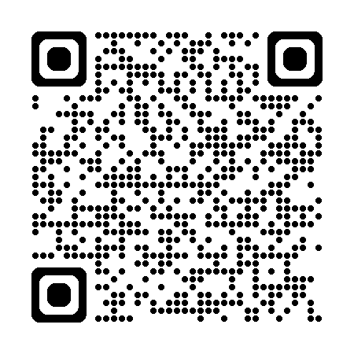
Metakommunikasjon: å snakke om å snakke sammen
Notes:
Vis filmen hvis tiden tillater det. Den er utarbeidet av Pårørendesenteret og gir noen tips om hvordan etablere god dialog. Hvis tiden ikke strekker til, kan man oppfordre pårørende til å se den hjemme via QR-koden.
FILM:
Varighet: 04.17 min
Klikk på lenken for å vise filmen «Å snakke godt sammen» av Pårørendesenteret. Å snakke godt sammen

Slide 23

Summegruppe
10 min
Del et konkret eksempel på tiltak som har gjort at dere kommuniserer bedre eller har klart å mildne/forhindre en uønsket konsekvens av en sykdomsepisode ved å ha lagd en avtale i forkant
Notes:
SUMMEGRUPPE:
10 min.
- Del et konkret eksempel på tiltak som har gjort at dere kommuniserer bedre eller har klart å mildne/forhindre en uønsket konsekvens av en sykdomsepisode ved å ha lagd en avtale i forkant.

Slide 24
Erfaringsformidler
Presentasjon: 30-40 min
Spørsmål: 10min
Notes:
Tekst:
Nå skal vi få høre noen erfaringer om hvordan det er å ha en bipolar lidelse.
Erfaringsformidler har sin egen presentasjon, eventuelt kun muntlig presentasjon.
Dersom man ikke har erfaringsformidler kan man vise innslaget fra Bipolardagen 2024 i regi av Bipolarforeningen: «Mor og datter, eller sykepleier og pasient» med Trine Tuvnes som har en bipolar lidelse og hennes mor Hanne. Se fra tiden 47:32 til 1:05:19 Se opptaket av Bipolardagen 2024 her – Bipolarforeningen
Etter innslaget legges det til rette for summegrupper knyttet til å dele egne erfaringer med kommunikasjon og åpenhet i familien, og med en felles oppsummering til slutt.

Slide 25




Presentasjonen er utformet av Vestre Viken, i samarbeid
med erfaringsspesialister og Bipolarforeningen.
Prosjektet er støttet av Rådet for psykisk helse
gjennom Stiftelsen Dam
©Vestre Viken. All bruk av grafikk utover det leverte materiell skal avtales. Design og illustrasjon: Melkeveien Designkontor AS.

